Slide 1


甲状腺癌围手术期护理
西南财经大学天府学院：张雪

Slide 2
围手术期定义
了解
围手术期是指手术前期(病人入院后，到进入手术室接受手术)，手术期(在手术中)、手术后期(手术结束回病室直至出院)这段相连续的时间。护理的重点是协助病人建立对手术治疗的良好心理适应，提高病人机体对手术的耐受性，避免手术前后并发症发生。

Slide 3
1
基本知识
2
术前护理
目录
3
术中护理
4
术后护理

Slide 4
1.掌握甲状腺癌的概念，临床表现
2.熟悉甲状腺围手术期的护理要点
3.了解主要的护理措施及病情观察的要点
学习目标

Slide 5
基本知识-定义
01
甲状腺癌是最常见的甲状腺恶性肿瘤，是一种起源于甲状腺滤泡上皮或滤泡旁上皮细胞的恶性肿瘤，也是头颈部最为常见的恶性肿瘤。约占全身恶性肿瘤的1%，是目前发病率增长最快的恶性肿瘤之一。

Slide 6
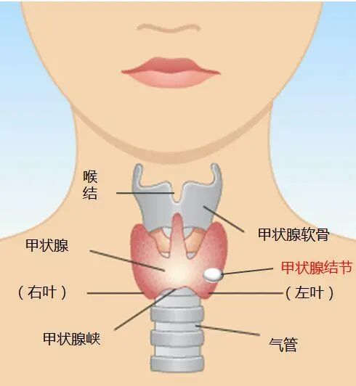
解剖
A
由于甲状腺的外科被膜将甲状腺固定在气管和甲状软骨上，形成甲状腺悬韧带和甲状腺侧韧带，所以甲状腺可以随吞咽上下移动。
B
甲状腺由两个侧叶及连接两个侧叶的峡部组成，位于甲状软骨的下方，气管和食管的两旁和前方。成人甲状腺的重量约30克。

Slide 7
甲状腺
甲状腺主要功能是合成甲状腺激素和降钙素，参与人体的物质和能量代谢。
增加全身组织细胞的耗氧和产热
促进蛋白质、碳水化合物的分解
生理功能
促进生长发育和组织的分化
影响体内水和电解质的代谢

Slide 8
病理类型
乳头状癌
滤泡状癌
01
约占成人甲状腺癌的70%和儿童甲状腺癌的全部。多见于21~40岁的中青年女性，低度恶性，生长缓慢，较早出现颈部淋巴结转移，预后较好。
约占15%，多见于50岁左右妇女，中度恶性，发展较快，有侵犯血管倾向。33%可经血运转移至肺、肝、骨、及中枢神经系统，预后没有乳头状好。
02
未分化癌
髓样癌
03
约占5%-10%，多见于70岁左右的老年人，高度恶性、发展迅速，约50%早期便有淋巴结转移或侵犯喉返神经，气管或食管。预后很差。
04
仅占7%，常有家族史，来源于滤泡旁细胞。可分泌大量的降钙素，恶性程度中等。预后不如乳头状癌及滤泡状癌，但比分化状癌预后好。

Slide 9
病因
首要原因
物理致病因素
碘摄入情况
电离辐射
激素
其他
促甲状腺激素慢性刺激、性激素的作用、生甲状腺肿物质
其他甲状腺疾病、情绪、家族遗传等

Slide 10
临床表现
甲状腺内发现肿块，质地硬而固定。表面不平是各型癌的共同表现。腺体在吞咽时上下移动性小。晚期可产生声音斯哑，呼吸、吞咽困难和交感神经受压引起Horner综合征。（交感神经麻痹综合征）
处理原则
手术治疗为主，其他疗法辅助治疗
临床表现
辅助检查
放射性核素检查、甲状腺超声检查、甲状检查、细针腺X线及CT、磁共振成像(MRI)穿刺细胞学检查、实验室检查等

Slide 11
术前护理
02

Slide 12
术前护理
加强护理宣教，用通俗易懂的语言与患者沟通交流、缓解患者紧张、焦虑情绪，多与其沟通交流，满足患者需求，寻求家庭支持
心理护理
术前适应性训练
指导各项检查和体位训练，练习头颈过伸拉
向患者及家属解释手术必要性、手术方式，术前注意事项，术后恢复及预后
术前访视
术前准备
术前禁食禁饮，排尽膀胱内尿液，必要时剔除耳后毛发，以便行淋巴清扫术
术日交接
核对患者信息、过敏史、健康状况、静脉输液、摆放适宜手术操作的体位，麻醉后置尿管

Slide 13
术中护理
03

Slide 14
术中护理
手术过程中保持呼吸道通畅，加强液体引流，颈部处于水平位置，防止过度前伸或后仰。
保持各个管道的通畅，及时更换液体，防止空气的进入。
一
二
护理
手术室因为受到麻醉药物的作用，术中体温可能偏低，长时间低温液体冲洗也会导致体温下降，必须做好术中和术后的保温护理工作,通过提高手术室温度，做好术中后的保暖，加热输液液体等。
三
四
加强生命体征情况的观察，安全核查，确保患者的生命安全。

Slide 15
术后护理
04

Slide 16
术后护理
并发症的护理
饮食与营养
严密观察
体位和引流
(1)术后常见切口出血的并发症，一般在18 小时内发生，主要是因为结扎线脱落或止血不完善引起，(2)低钙血症也是常见的并发症，主要是因为甲状旁腺受到损伤所致,(3)呼吸困难也是常见的并发症，在术后48小时内发生，必须及时处置,血压迫引起的，
（1）指导患者从流食、半流食到普通饮食,保持颈部的干燥清洁,避免使用刺激性清洁物品和避免用手抓。(2)使用温凉饮食，以免食物过热导致手术部位血管扩张，鼓励病人少食多餐，加强营养，促进康复，必要时遵医嘱补充营养和电解质。
（1）.严密监测生命体征，等待患者苏醒。(2)保持呼吸道通畅，避免引流管堵塞，协助患者深呼吸和有效咳嗽。(3)注意保暖，拉床档，防止坠床。观察颈部体征，患者情况稳定后送回病房，进行交接。
术后取平卧位，待血压平稳或全麻清醒后取半卧位，切口处放置引流时要注意观察引流液的量和颜色，保持呼吸道通畅，及时更换切口敷料，做好情况评估。

Slide 17
护理重点
预防潜在并发症
严密监测生命体征
做好健康宣教与心理护理
观察管道护理

Slide 18
甲状腺癌
A
健康教育
1.出院后指导患者进行颈部的活动练习，防止发生切口的粘连或疤痕收缩，并且注意颈部的保暖。避免发生上呼吸道感染，每年定期进行复查，调整患者的作息时间，保持规律的作息，提高睡眠质量，穿着舒适衣服，避免光源的直接刺激。
2.进行颈部淋巴结清扫术者，斜方肌存在不同程度的受损，切口愈合后开始肩关节的功能训练。不同病理类型的甲状腺预后有明显差异，指导病人调整心态，积极配合后期治疗。
B

Slide 19
感谢观看 THANKS

